Slide 1

Apresentação
AHVN
Gestão
2022
Charqueadas-RS.

Slide 2
Panorama da População Carcerária
Pessoas privadas de liberdade
PEJ + RSA = 2226
PEC= 655
PASC= 210
PMEC= 1519
CPA= 172
IPCH= 157
MÉDIA/TOTAL= 4939 APENADOS.
  Fontes: INFOPEN/2021.
Notes:
2

Slide 3
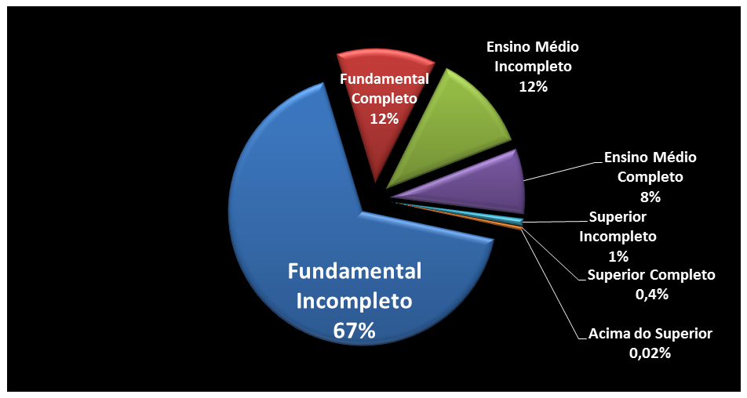
Perfil Populacional
ESCOLARIDADE
Fonte: Infopen
Notes:
3

Slide 4
Atenção PRIMÁRIA no sistema prisional
Promoção da cidadania e inclusão;
Atenção integral, resolutiva, preventiva, contínua e de qualidade.
Controle e redução de agravos.
Respeito a diversidade étnico-racial, necessidades físicas e mentais.
Econômico-sociais, concepções culturais e religiosas ao gênero, a orientação sexual e a identidade de gênero.
Intersetorialidade.

Slide 5
Composição das Equipes de Atenção Básica Prisional (EABp)
PMEC | PASC | PEJ
Médico clínico (50h) | Médico clínico (20h) | Médico clínico (40 h)
Enfermeiros (30h/20h) | Enfermeiro (20h) | Enfermeiros (20h /20h)
Téc. de Enfermagem (40hs/40hs) | Téc. de Enfermagem (40h) | Téc. de Enfermagem(40h/40h)
Cirurgião-dentista(20h/30h) | Cirurgião-dentista (20h) | Cirurgião-dentista(20h/20h)
Auxiliar de Higiene Bucal(20h/30h) | Auxiliar de Saúde Bucal (20h) | Auxiliar de Saúde Bucal(40h)
Saúde mental Psiquiatra (30h) | Saúde mental optativa | Saúde mental optativa
 | PEC
CPA | Médico clínico | IPCH
Téc. de Enfermagem (40hs) | Enfermeiro (20h) | Téc. de Enfermagem (40hs)
 | Téc. de Enfermagem (40h)
 | Cirurgião-dentista (20h)
 | Técnico de Higiene Bucal (20h)
 | Saúde mental (30h)

Slide 6
Objetivos
Ser base: Ser a modalidade de serviço de saúde com um elevado grau de capilaridade e descentralização.
Ser resolutivo: identificar riscos, necessidades de saúde, articulando tecnologias e cuidado individual e coletivo.
Construir vínculos: positivos e intervenções clínicas e sanitariamente efetivas.
Perspectiva: autonomia dos indivíduos e grupos sociais.

Slide 7
Coordenar o cuidado:
Elaborar, acompanhar, gerir projetos terapêuticos, acompanhar, organizar fluxo dos usuários.
Responsabilidades em linha horizontal dos usuários mas com divisão de responsabilidades e eixos de fluxos com as casas.
Articulação de rede de saúde.
TDO para os pacientes com dificuldade de auto-cuidado e não adere ao tratamento. (TB, IST, Saúde mental...)
Acompanhamento de pacientes que retornaram da atenção secundária e da alta complexidade.

Slide 8
Fluxos
Porta de entrada em 100% dos apenados;
TB;
ISTS;
COVID-19;
Imunizações;
Exames laboratoriais e de imagens;
Matriciamento;
Cadastro de pacientes no Gercon;
Discussão de caso no tele saúde;
Encaminhamentos de pacientes para AHVN e outros.

Slide 9
Perfil de Atendimento e Agravos Epidemiológicos
Prevalência de doenças
- Tuberculose,
- HIV/aids,
- Hepatites,
- Sífilis,
-Dermatites,
- HAS e DM,
- Covid-19,
- Transtornos mentais e comportamentais.

Slide 10
Quantitativos de atendimentos
JANEIRO
ATENDIMENTOS = 2320
PORTA DE ENTRADA = 280
SAÚDE BUCAL = 380
FEVEREIRO
ATENDIMENTOS = 2620
PORTA DE ENTRADA = 334
SAÚDE BUCAL = 671
MARÇO
ATENDIMENTOS = 2894
PORTA DE ENTRADA = 1296
SAÚDE BUCAL = 387
ABRIL
ATENDIMENTOS = 3658
PORTA DE ENTRADA = 322
SAÚDE BUCAL = 1251

Slide 11
QUANTITATIVO DE ATENDIMENTOS DO SISTEMA PRISIONAL 2022

Slide 12
QUANTITATIVO DE ATENDIMENTO
MAIO
ATENDIMENTOS = 4197
PORTA DE ENTRADA = 318
SAUDE BUCAL = 1150
JUNHO
ATENDIMENTOS = 3279
PORTA DE ENTRADA = 583
SAUDE BUCAL = 1456
JULHO
ATENDIMENTOS = 3638
PORTA DE ENTRADA =390
SAUDE BUCAL = 1668
AGOSTO
ATENDIMENTOS = 4043
PORTA DE ENTRADA =368
SAUDE BUCAL = 1513

Slide 13
QUANTITATIVO DE ATENDIMENTOS DO SISTEMA PRISIONAL 2022

Slide 14
Desafios atuais
Aumentar a cobertura assistencial.
Qualificar as intervenções intersetoriais.
Informatizar os serviços, por meio da implantação do novo sistema de informação da Atenção Básica (estratégia e-SUS AB) para monitoramento e avaliação permanente dos serviços prestados.
Ofertar processos de educação permanente e continuada para todas as equipes de atenção básica prisional.
Qualificar a gestão das equipes em processos tripartite e intersetoriais.
Aprimorar a infraestrutura para o atendimento em saúde.

Slide 15
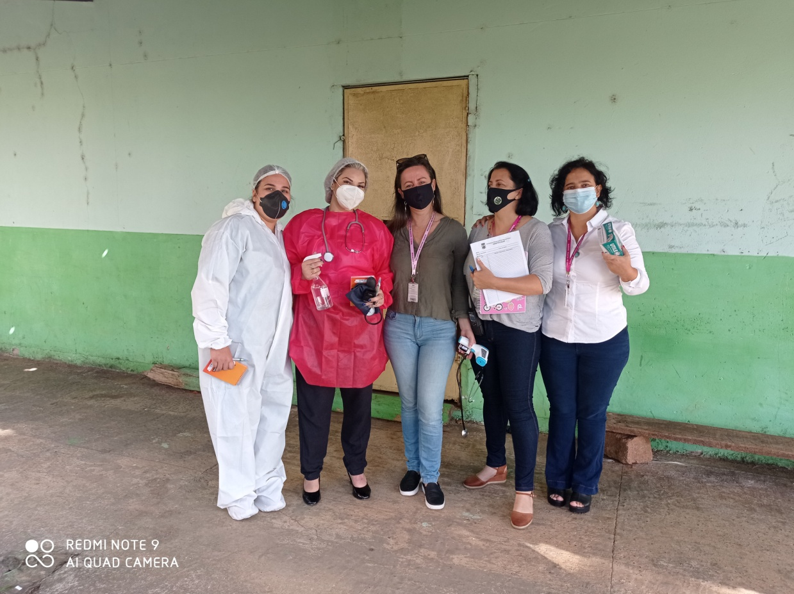
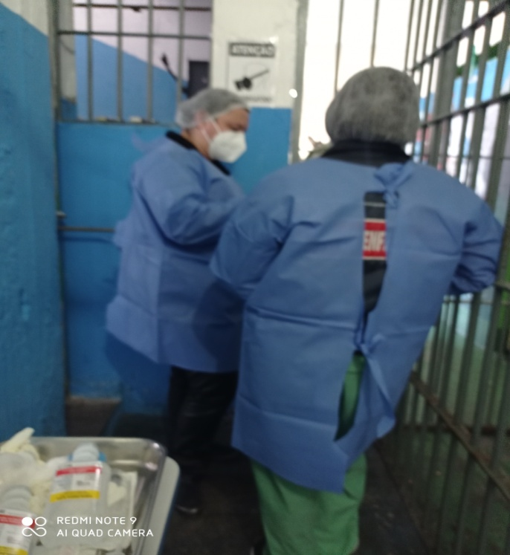
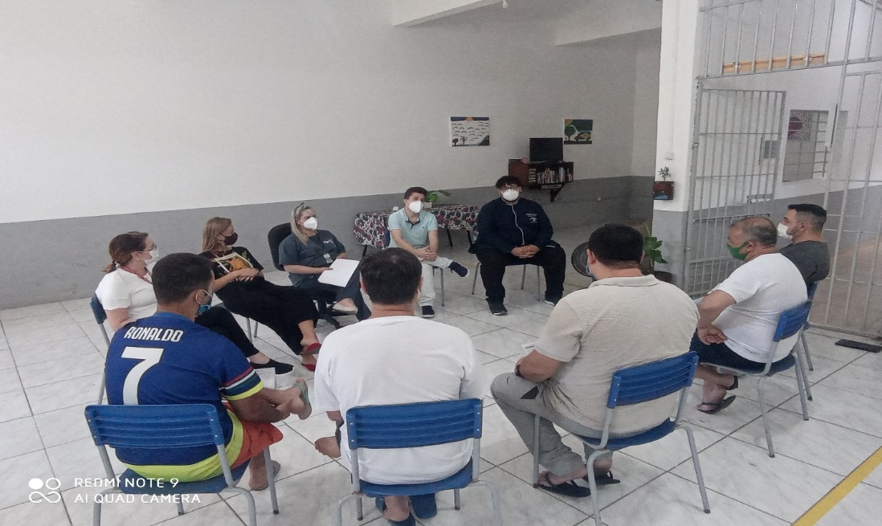
Equipes Saúde Prisional- AHVN

Slide 16
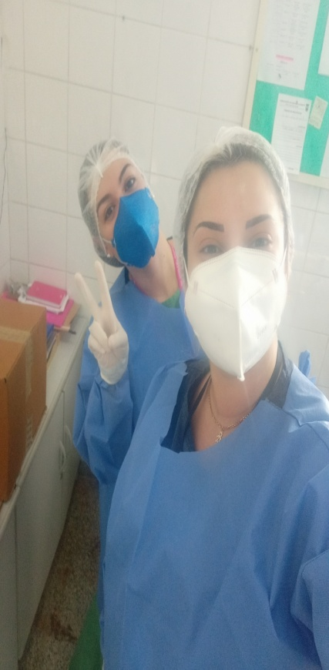
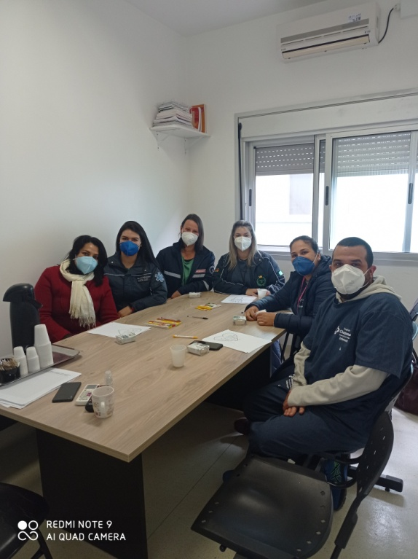
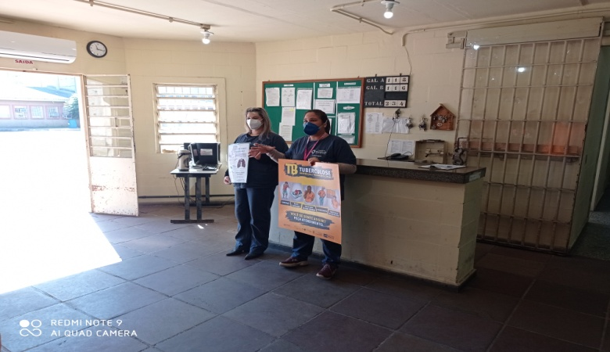

Slide 17
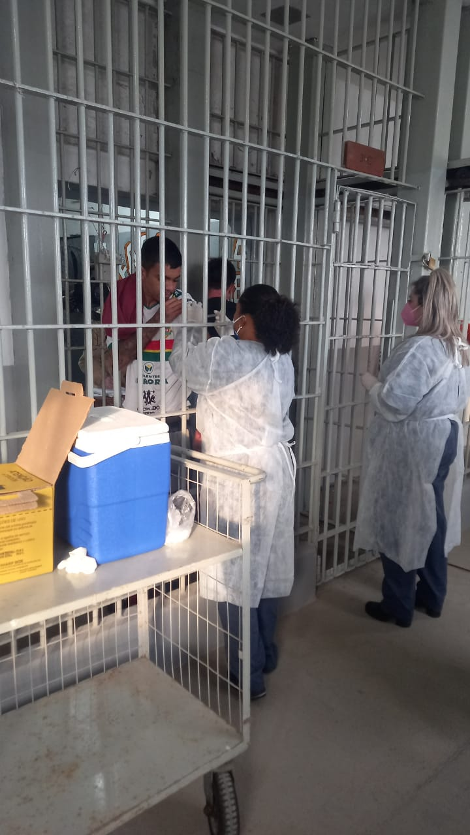
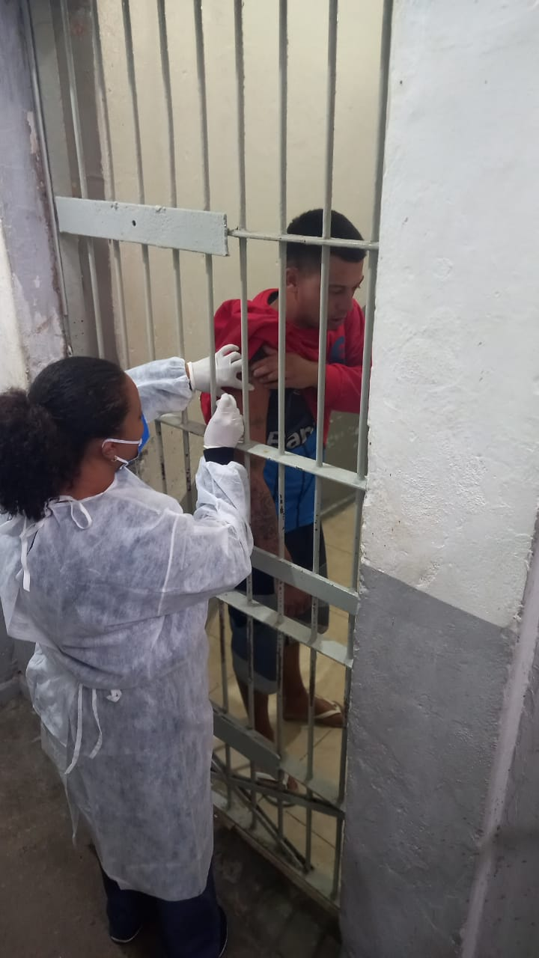

Slide 18
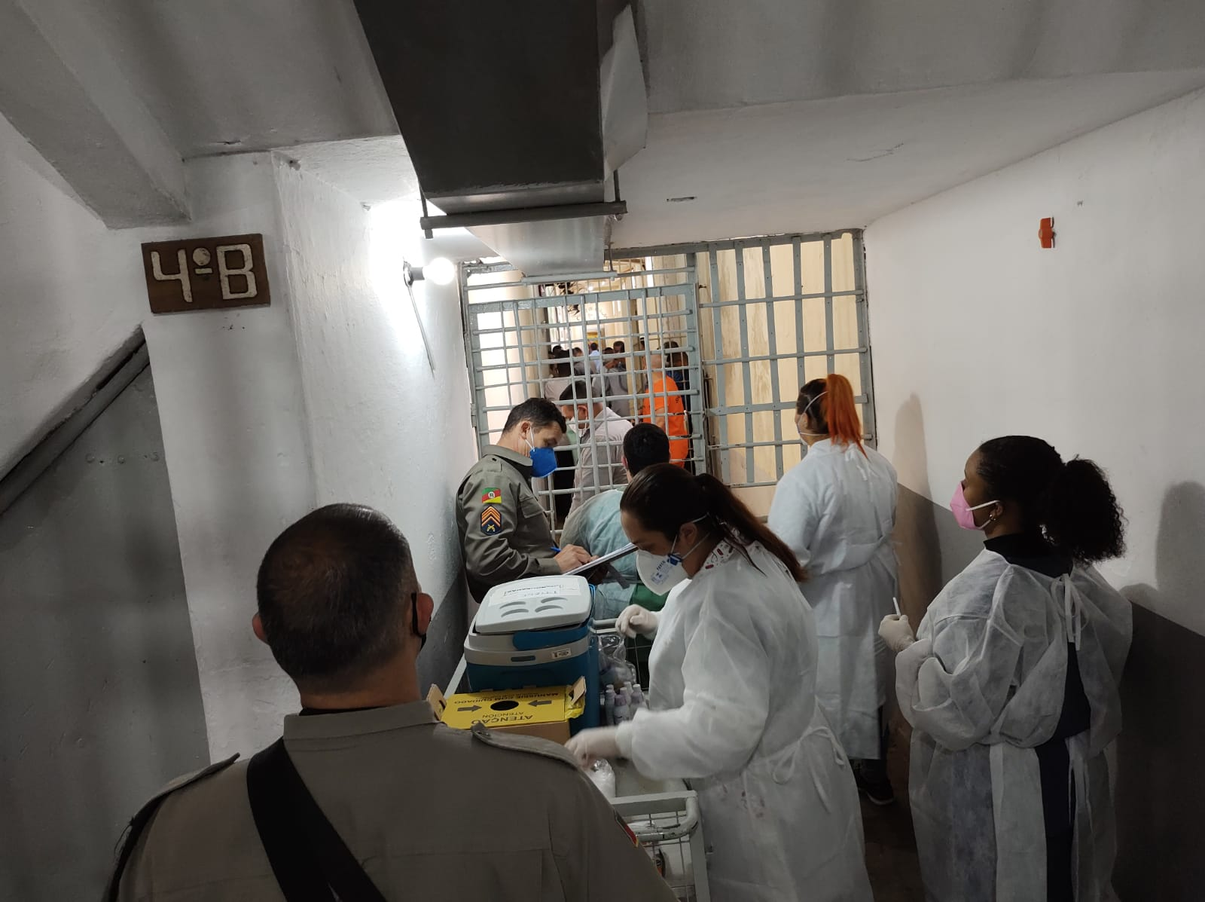
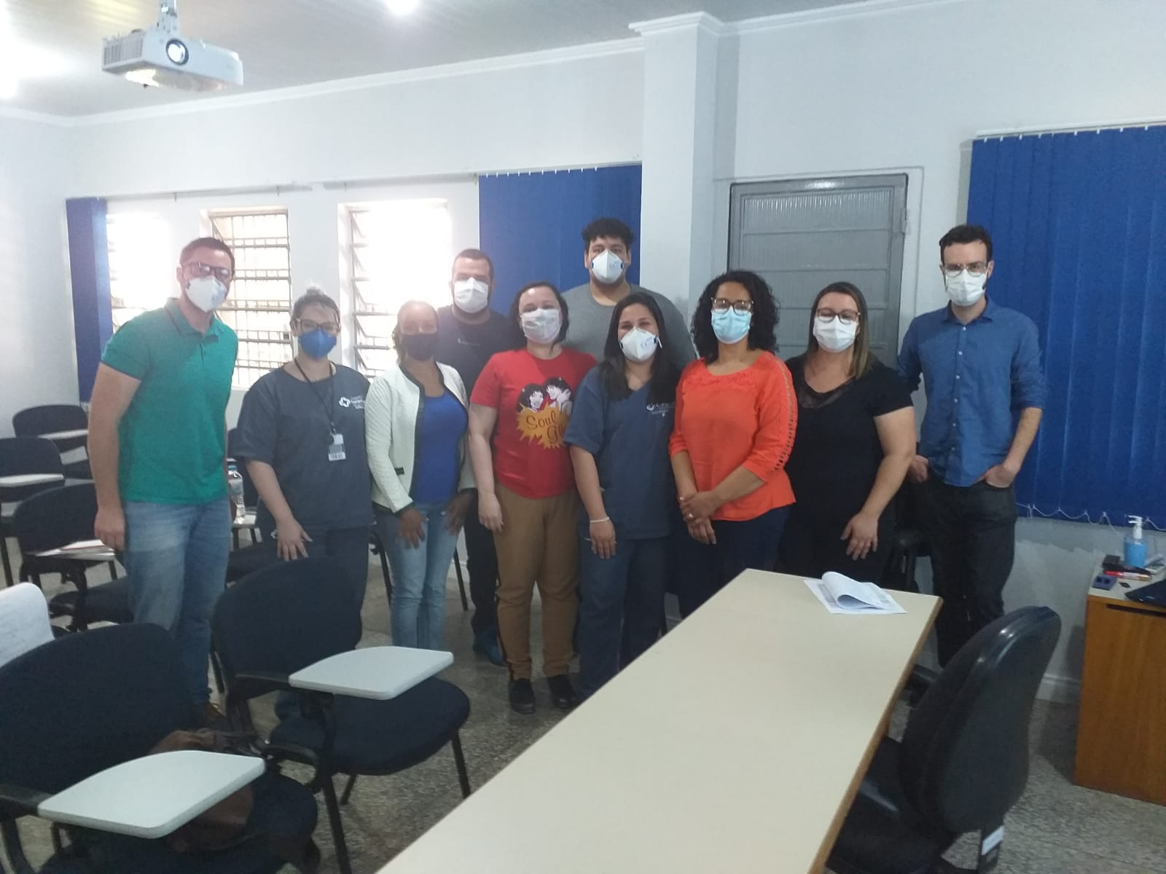

Slide 19
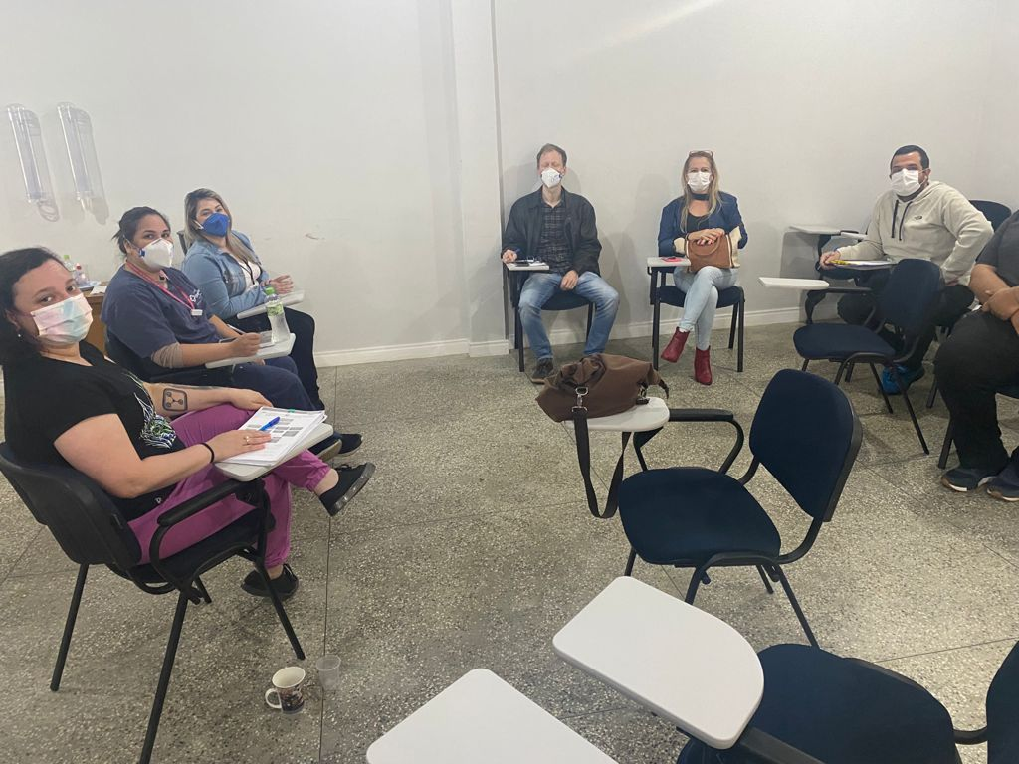
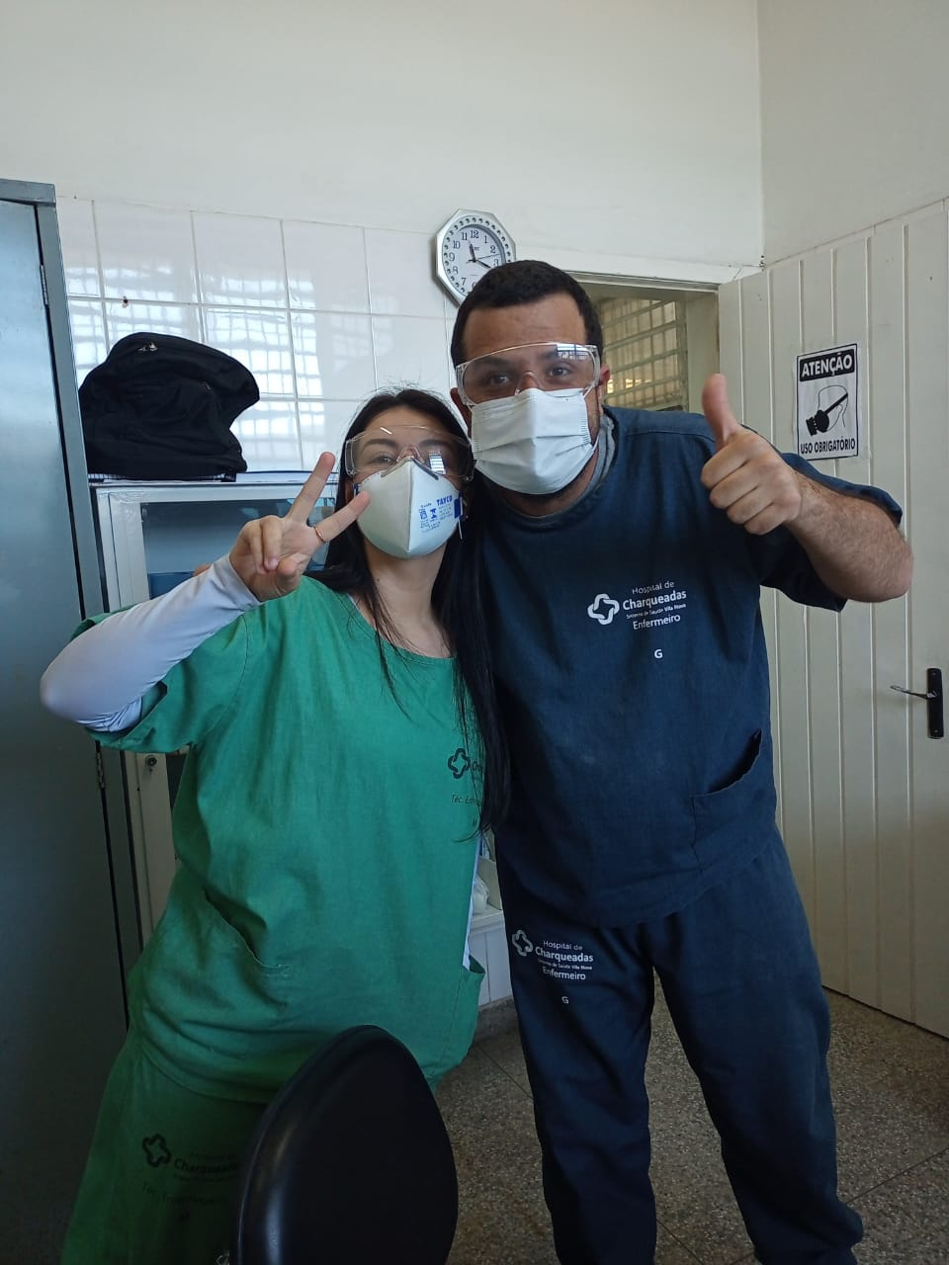
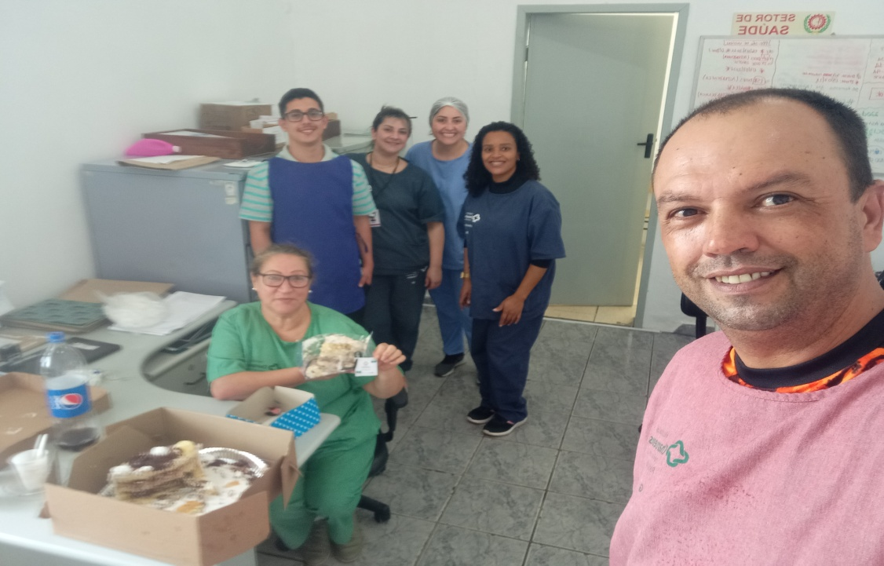

Slide 20
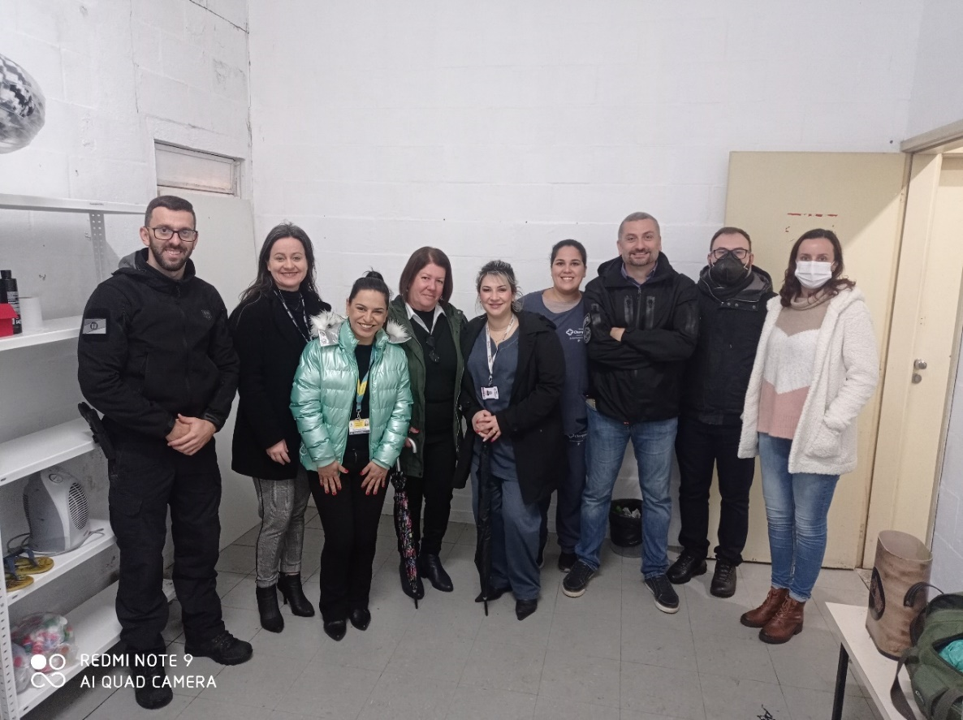
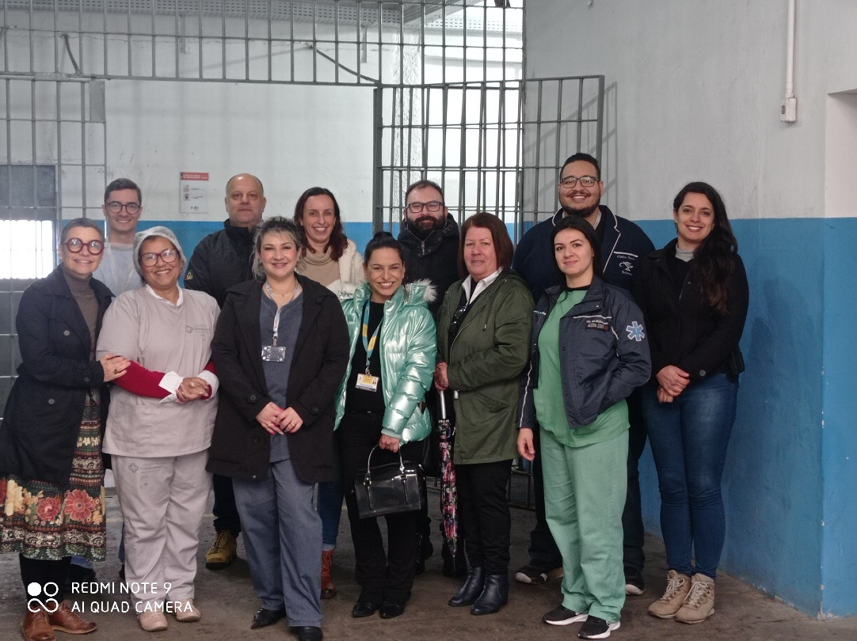
Visita da Secretaria Municipal de saúde

Slide 21
Obrigada!
Enfª.Pauline Souza
Coordenação Saúde Prisional- Charqueadas/RS

